Slide 1
ЕНДОКРИННА РЕГУЛЯЦІЯ

Slide 3
Ендокринна регуляція – це регуляція функцій організму, яка здійснюється через рідинні середовища за допомогою гормонів, що забезпечують загальний і тривалий вплив на організм.

Slide 4
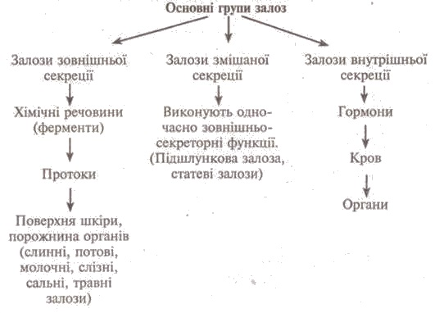

Slide 5
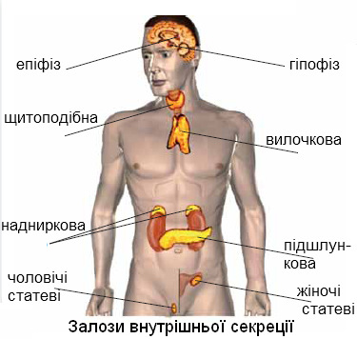
– це залози, що не мають вивідних проток,
утворюють гормони та виділяють їх у кров. До цієї групи належать гіпофіз й епіфіз, щитоподібна та прищитоподібні залози, тимус та надниркові залози.

Slide 6
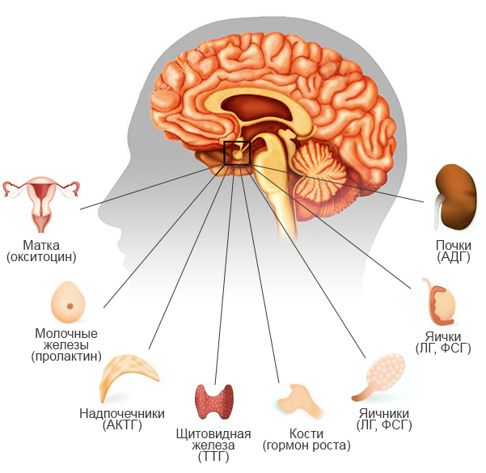
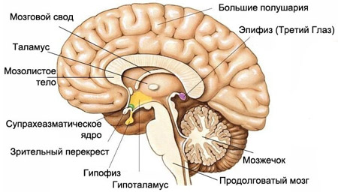
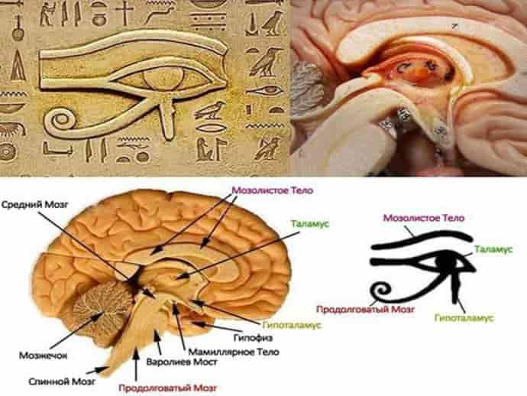
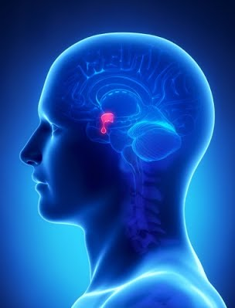
Гіпофіз – непарна ендокринна залоза. Виробляє гормон росту, впливають на діяльність інших ендокринних залоз (тропні гормони), виробляє меланотропін,виконує функцію «депо» гормонів вазопресину і окситоцину.
Епіфіз - шишкоподібна залоза, розвивається
як виріст проміжного мозку. Забезпечує діяльність «біологічного
годинника». В епіфізі синтезується гормон мелатонін, який запобігає передчасному статевому розвитку, бере участь у біологічних ритмах організму та ін.

Slide 7
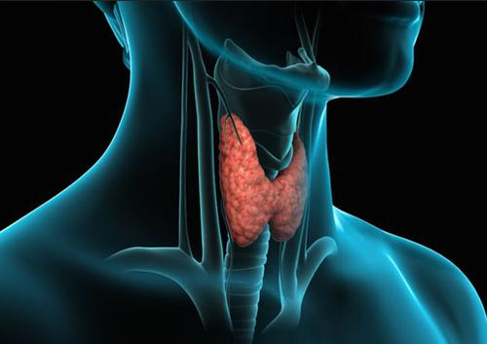
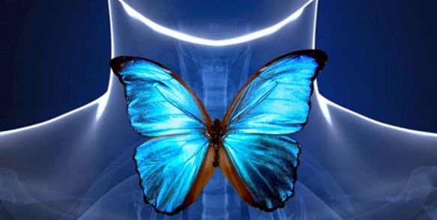
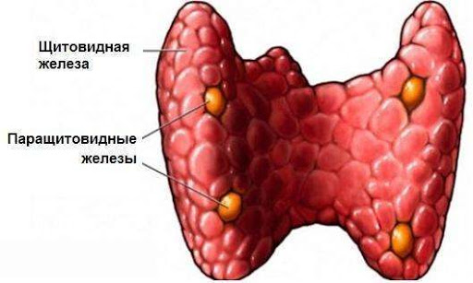
Щитоподібна залоза (тиреоїдна залоза)
виділяє йодовмісні гормони тироксин й трийодтиронін та гормон тиреокальцитонін.
Прищитоподібні залози – парні ендокринні залози у вигляді маленьких тілець, занурених у тканину щитоподібної залози.
Щитоподібна залоза
Прищитоподібні залози

Slide 8
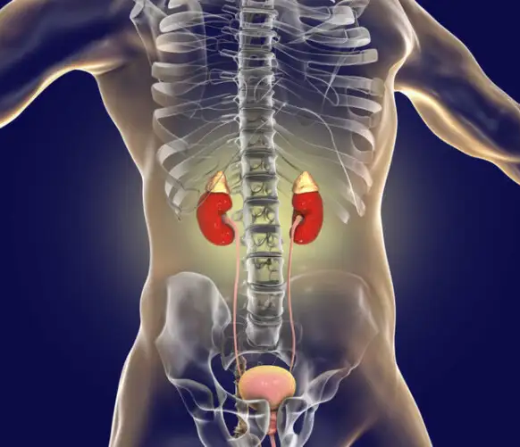
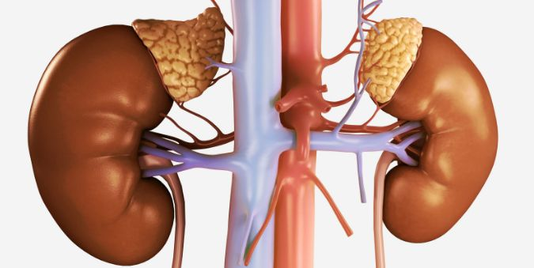
Надниркові залози – парні ендокринні залози, розташовані над нирками. Правий наднирник має трикутну форму, лівий – півмісячну.
Корковий шар виробляє гормони кортикостероїди, які регулюють водно-сольовий обмін та обмін білків, жирів й вуглеводів.
Мозковий шар виділяє гормони адреналін та норадреналін, що забезпечують мобілізацію ресурсів організму,
активізацію функцій органів.

Slide 9
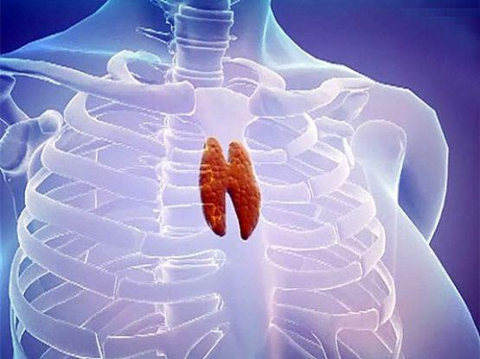
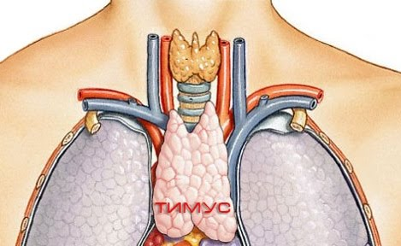
Тимус - (загрудинна, або вилочкова залоза) – непарна ендокринна залоза, розташована за грудиною. Маса і розміри залози змінюються з віком. Основним гормоном залози є тимозин, який впливає на диференціацію Т-лімфоцитів.

Slide 10
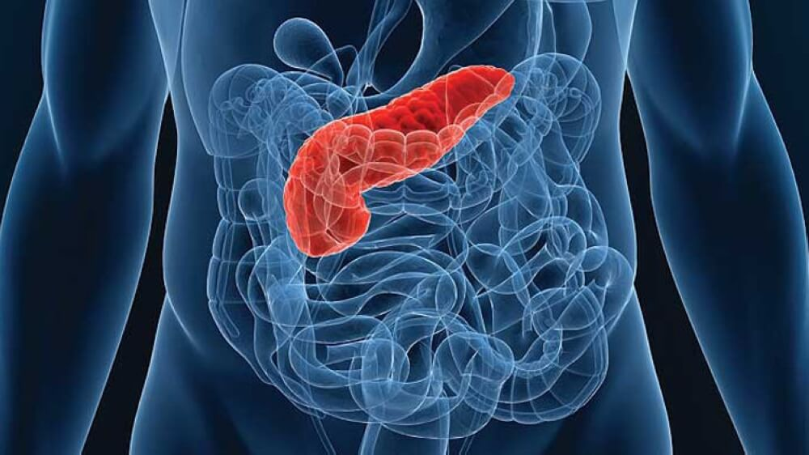
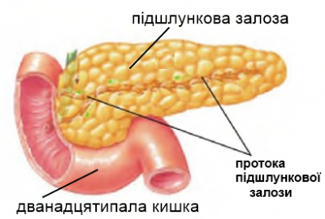
Підшлункова залоза – це непарна залоза,
яка виробляє травний сік (зовнішня секреція) та
гормони (внутрішня секреція). Гормони підшлункової залози – інсулін й глюкагон – регулюють обмін вуглеводів.

Slide 11
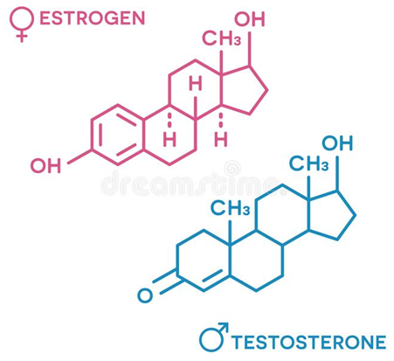
Статеві залози – це парні залози, які виробляють статеві клітини (зовнішнясекреція)
і статеві гормони (внутрішня секреція).
Чоловічими статевими залозами
людини є яєчка, а жіночими – яєчники. Статеві залози разом з продукцією сперматозоонів і яйцеклітин виділяють у кров статеві гормони – андрогени і естрогени.

Slide 12
Ендокринна система – сукупність залоз, що утворюють гормони та забезпечують ендокринну регуляцію.
Діяльність ендокринної системи організована за принципами взаємодії, ієрархічності, зворотнього зв’язку, взаємозв’язку із зовнішнім середовищем

Slide 13
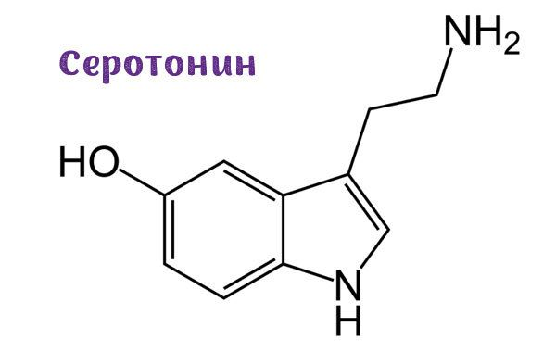
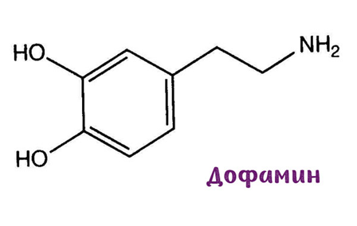
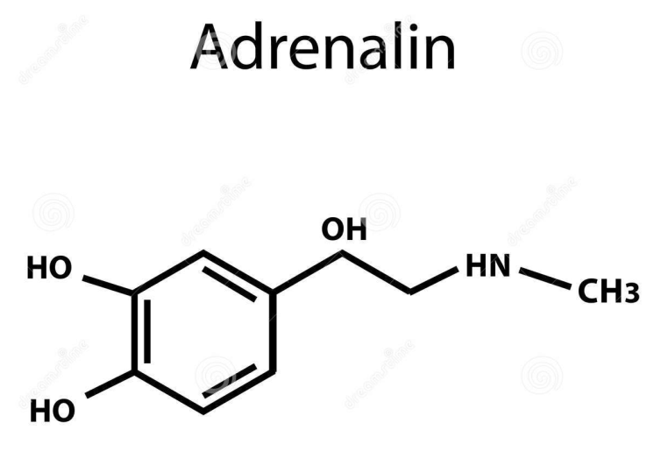
Гормони – біологічно активні речовини залоз внутрішньої секреції, що здійснюють ендокринну регуляцію

Slide 15
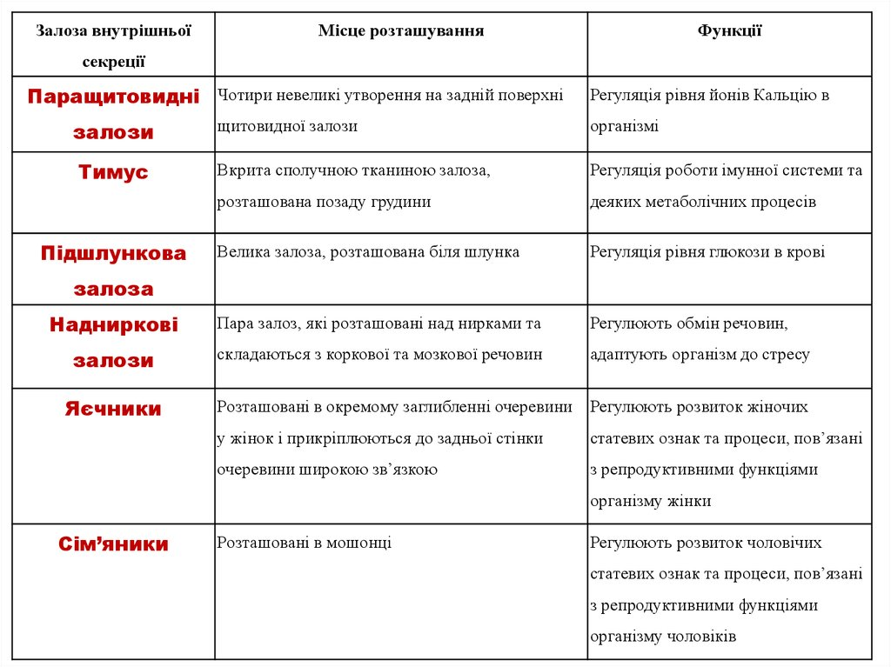

Slide 17
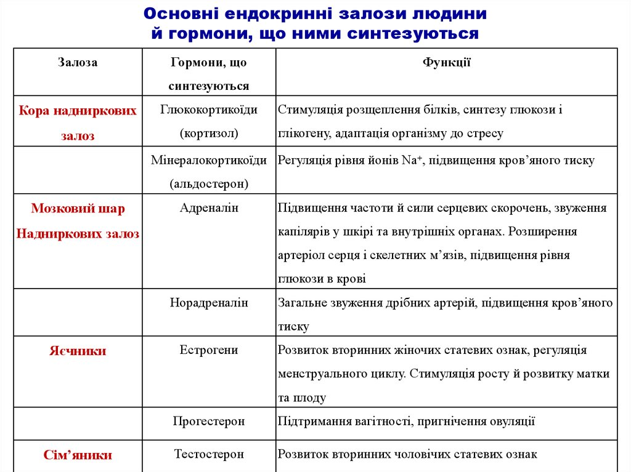

Slide 18
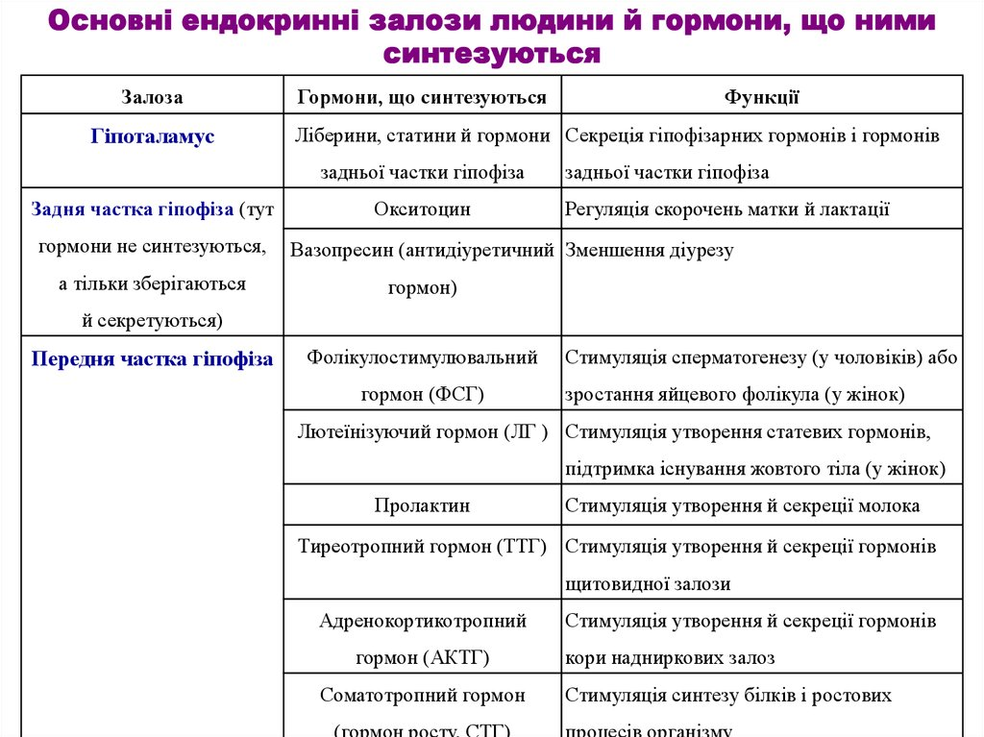

Slide 19
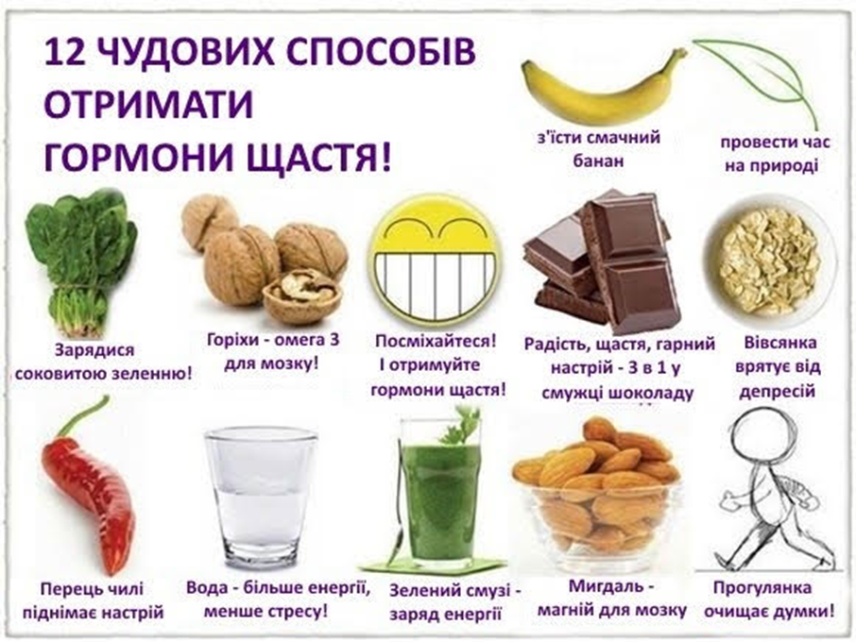

Slide 20
Параграф 60,61
Для створення презентації використовувалися матеріали інтернету

